Slide 1


Truyền và nhận dữ liệu
giữa các Activity
Notes:
Tác giả: Trần Duy Thanh
Phone: 0987773061
Email: duythanhcse@gmail.com
Blog: http://duythanhcse.wordpress.com

Slide 2
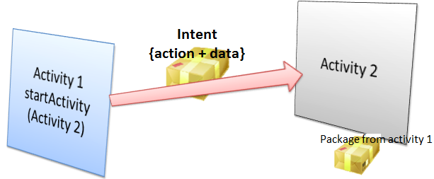
Nội dung bài học
Cách mở một Activity như thế nào
Cách truyền dữ liệu qua Activity: trực tiếp từ Intent, đóng gói vào Bundle
Cách nhận dữ liệu truyền từ Activity: getIntent()

Slide 3
Cách mở một Activity như thế nào
Intent intent = new Intent(MainActivty.this, SecondActivity.class);
startActivity(intent);

Slide 4
Cách truyền dữ liệu qua Activity
Có hai cách gửi dữ liệu vào Intent:
Trực tiếp:
Dùng phương thức putExtra(Key, Value) thiết lập trực tiếp vào Intent.
Thông qua Bundle
Tạo đối tượng Bundle, dùng phương thức set<KDL>(Key, Value) vào đối tượng Bundle
Dùng phương thức putExtras() gửi Bundle vào Intent.

Slide 5
Cách truyền dữ liệu qua Activity
Ví dụ: gửi số nguyên x vào Intent
Trực tiếp:
intent.putExtra(“SoNguyenX”, x);
Thông qua Bundle:
Bundle bundle = new Bundle();
bundle.putInt(“SoNguyenX”, x);
intent.putExtras(bundle);

Slide 6
Cách nhận dữ liệu
Truy xuất dữ liệu trực tiếp Extras:
Dùng phương thức get<KDL>Extra(Key, DefaultValue) để truy xuất dữ liệu Intent.
Thông qua Bundle
Dùng phương thức getExtras() để truy xuất đối tượng Bundle trong Intent.
Dùng phương thức get<KDL>(Key, DefaultValue) để truy xuất dữ liệu trong Bundle.

Slide 7
Cách nhận dữ liệu
Ví dụ: truy xuất số nguyên được gửi trong Intent
Trực tiếp:
Intent intent = getIntent();
int soNguyenX = intent.getIntExtra(“SoNguyenX”, 0);
Thông qua Bundle:
Intent intent = getIntent();
Bundle bundle = intent.getExtras();
int soNguyenX = bundle.getInt(“SoNguyenX”, 0);

Slide 8


Hey! Coding is easy!
END

